Slide 1
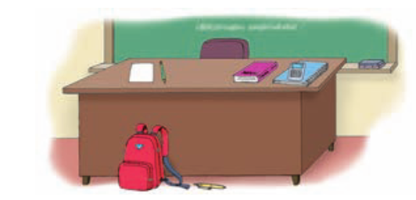
Write clues to say in Spanish where each item is.
La mochila….
El libro…
El escritorio…
La calculadora…
El cuaderno…
La pizarra (board)…
7. La pluma…
8. El papel…
9. El borrador (eraser)…
10. La silla (chair)…

Slide 2
encima de
detrás de
dentro de
cerca de
debajo de
lejos de

Slide 3
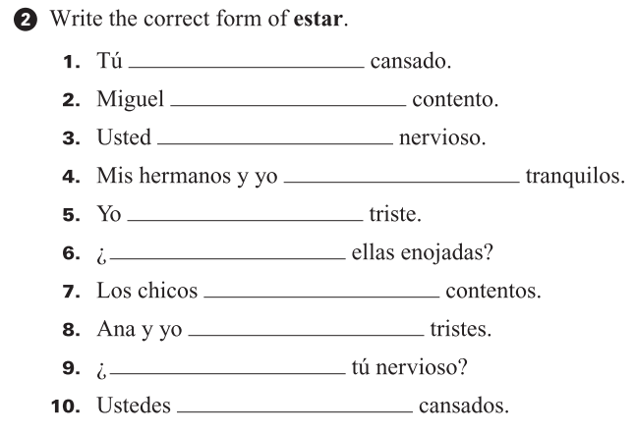
estás
está
está
estamos
estoy
Están
están
estamos
Estás
están

Slide 4
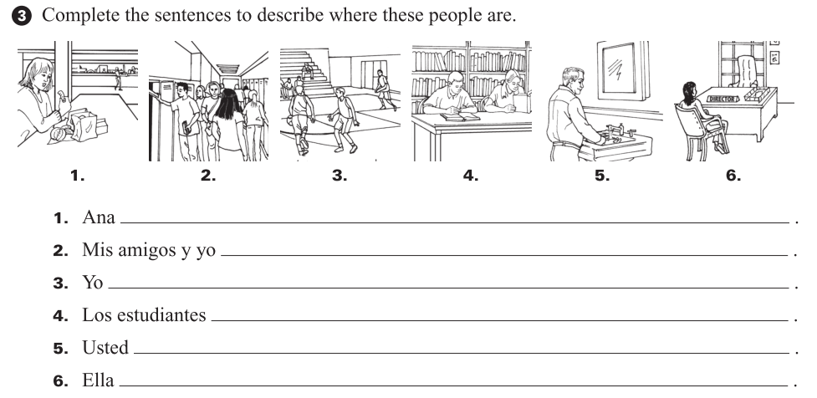
está en la cafeteria.
estamos en el pasillo.
estoy en el gimnasio.
están en la biblioteca.
está en el baño.
está en la oficina.

Slide 5
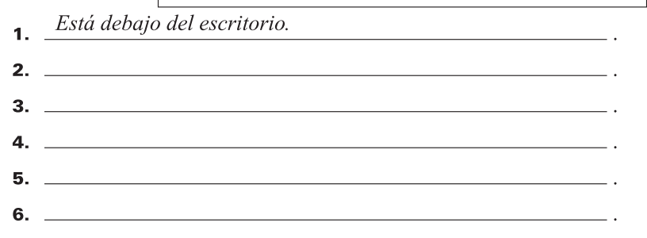
Está detrás del mapa.
Está cerca de la mochila.
Está encima del cuaderno.
Está delante del pizarra.
Está lejos del reloj (clock).

Slide 6
estoy emocionada.
está nerviosa.
están ocupados.
estás enfermo.
está cansado.

Slide 7
I can tell someone what my name is in Spanish.

Slide 8
I can tell someone where I am from and where
someone else is from.

Slide 9
I can tell someone how old I am.

Slide 10
I can ask someone how they are feeling and tell
them how I am feeling.

Slide 11
I can talk about things that people like and don’t
like to do.

Slide 12
I can describe what a person or group of people
look like.

Slide 13
I can talk about things that people have to do.

Slide 14
I can tell someone where someone or something is.
I can tell someone where someone or something is
in relation to something else.

